Slide 1
Бібліотека
Криворізького державного педагогічного університету
у світлі сучасних вимог
до інформаційного центру
Віняр Ганна Миколаївна,
директор бібліотеки
Кравченко Олена Миколаївна,
заступник директора бібліотеки
Лебедюк Олена Олександрівна,
завідувач відділу бібліотеки

Slide 2
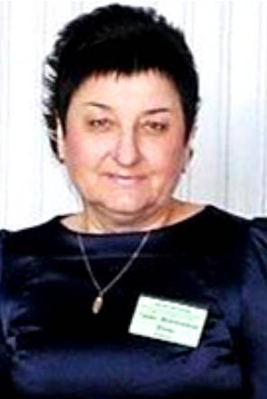
Дирекція бібліотеки:
Директор бібліотеки ДВНЗ «Криворізький державний педагогічний університет», кандидат філологічних наук, доцент
Віняр Ганна Миколаївна
Заступник директора бібліотеки ДВНЗ «Криворізького державного педагогічного університету»
Кравченко Олена Миколаївна

Slide 3
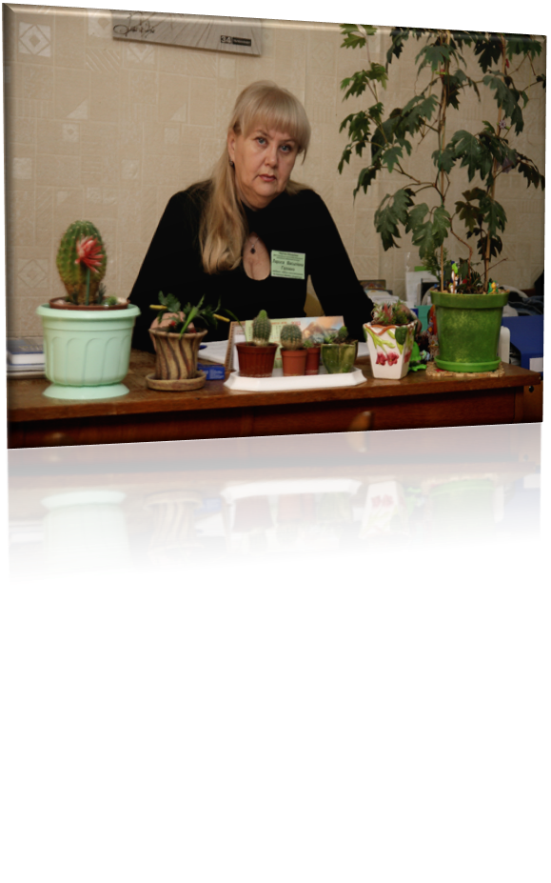
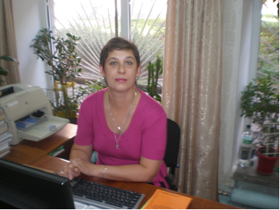
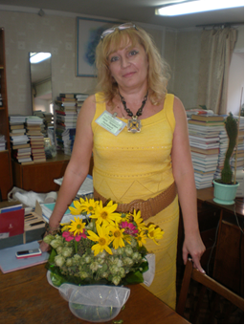
Відділ комплектування
та наукової обробки документів
Завідувач відділу
Головко Лариса Василівна
Завідувач сектора
обліку та звітності
Вдовіченко Ольга Олександрівна
Завідувач сектора
каталогізування
Ростальна Ганна Петрівна

Slide 4
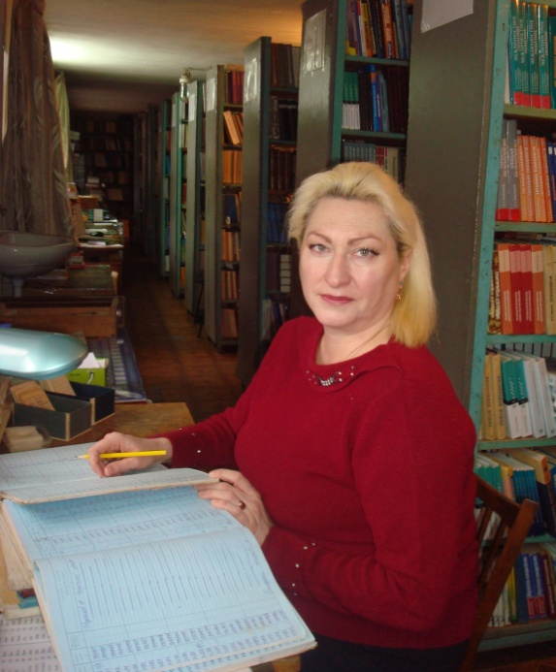
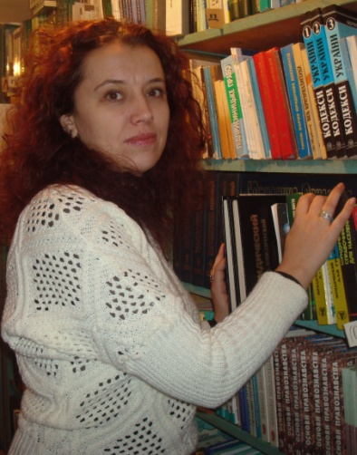
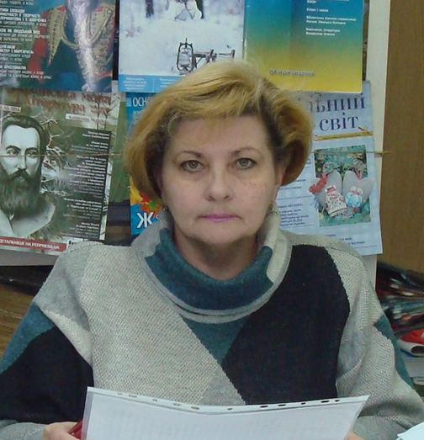
Відділ зберігання фондів
Завідувач відділу
Гончарова Вікторія Юріївна
Бібліотекар
Горбань
Ірина Вікторівна
Бібліотекар
Погрібна
Інна Олексіївна

Slide 5
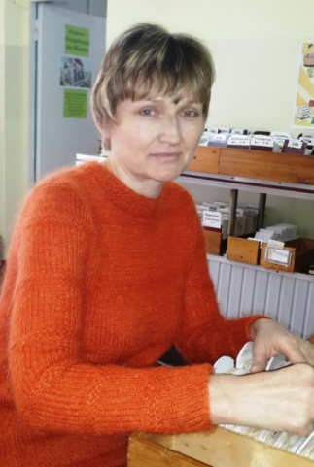
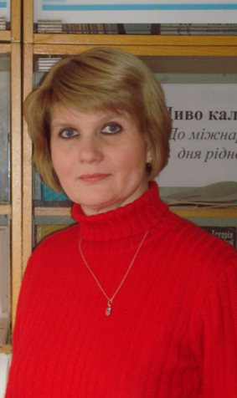
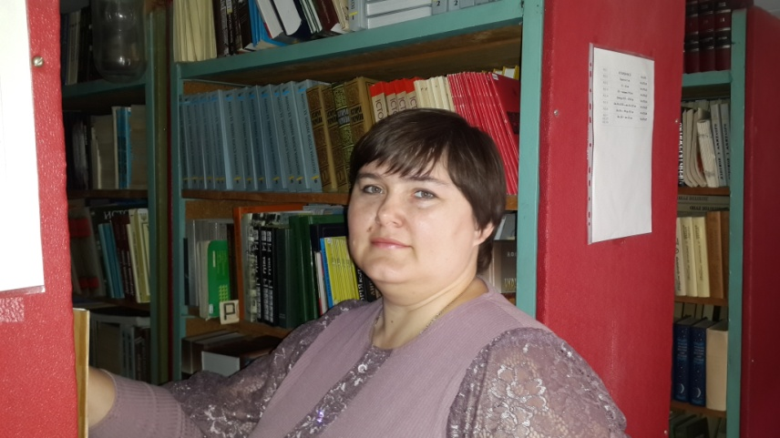
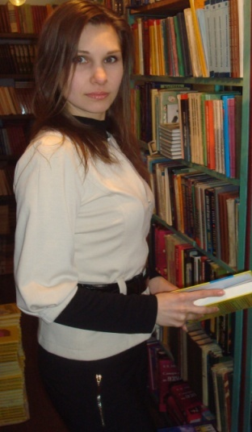
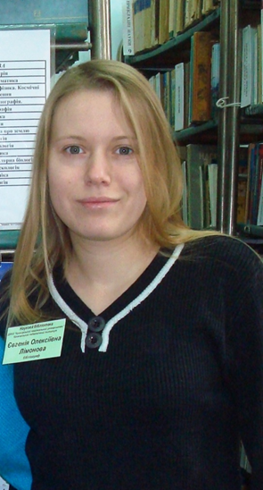
Відділ обслуговування
Абонемент
головного корпусу
Завідувач сектора
Крученко
Лілія Олександрівна
Редактор
Присяжна
Оксана В’ячеславівна
Завідувач відділу
Грамм
Олена Миколаївна
Бібліотекар
Ковальова
Тетяна Вікторівна
Провідний бібліограф
Лімонова
Євгенія Олексіївна

Slide 6
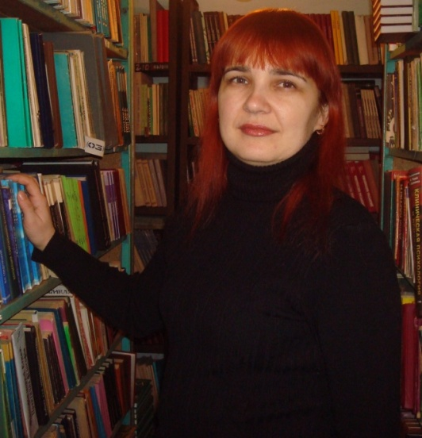
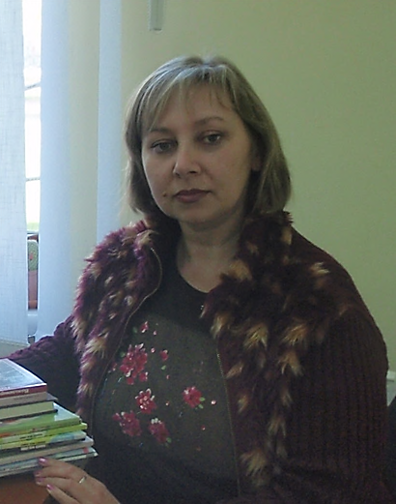
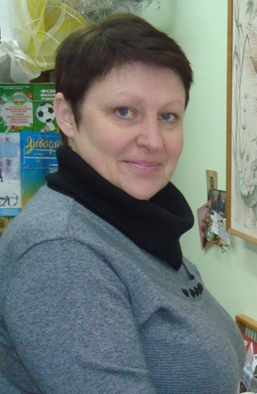
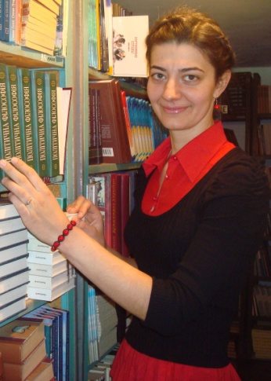
Абонемент та
читальна зала
корпусу ДТО
Завідувач сектора
Соколова Лариса Василівна
Бібліотекар
Шмалько Олена Володимирівна
Читальна зала
гуманітарного корпусу
Бібліотекар
Бугрій Олена Едуардівна
Бібліотекар
Недоруба Юлія Сергіївна

Slide 7
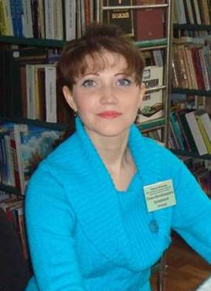
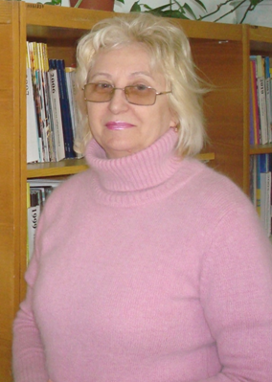
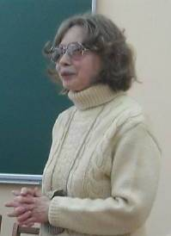
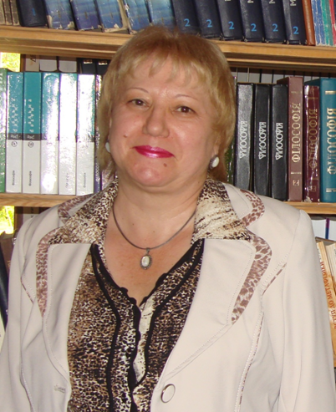
Читальна зала головного корпусу
Бібліотекар
Кулаковська
Олена Володимирівна
Бібліотекар
Козлова
Тетяна
Іванівна
Завідувач сектора
Догонова Ганна Володимирівна
Читальна зала суспільних наук
Головний бібліотекар
Абдула Людмила Петрівна

Slide 8
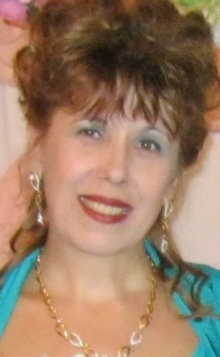
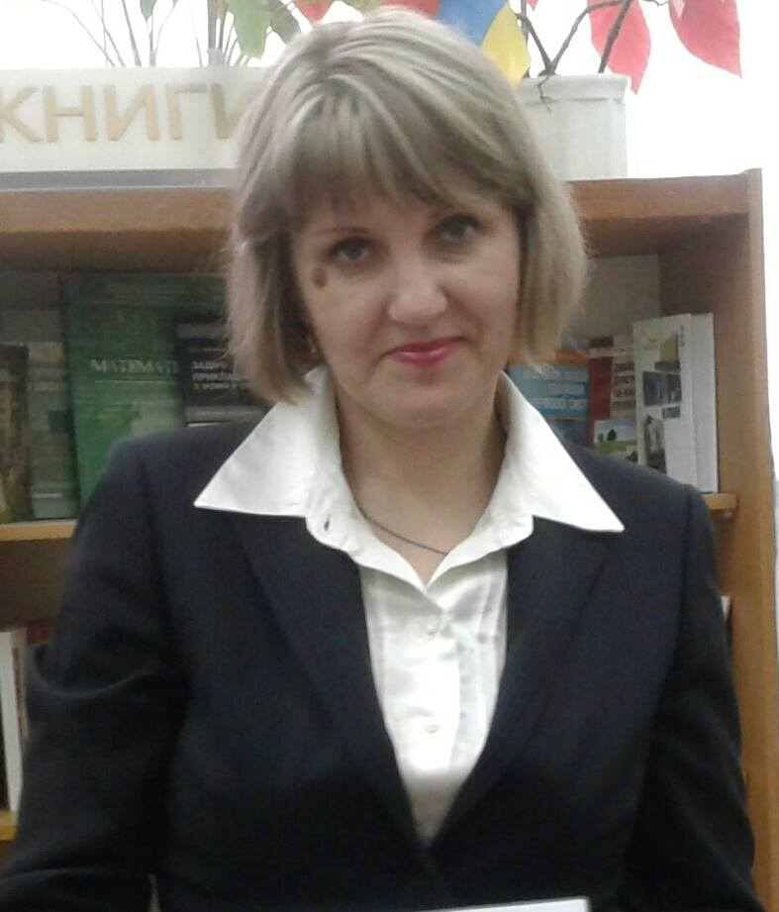
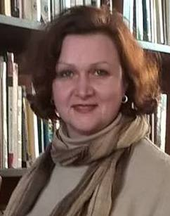
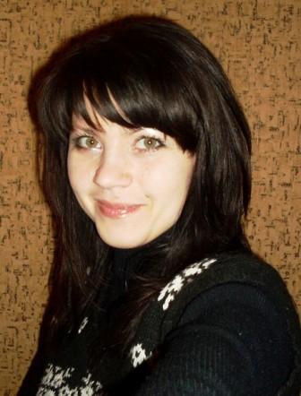
Інформаційно-бібліографічний відділ
Завідувач відділу
Дікунова Олена Анатоліївна
Завідувач сектора
інформації
Поліщук
Олена Борисівна
Головний бібліограф
Кочерга
Світлана Олегівна
Бібліограф
Душко Юлія Сергіївна

Slide 9
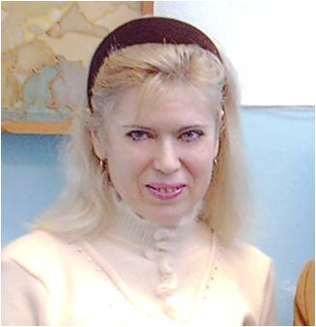
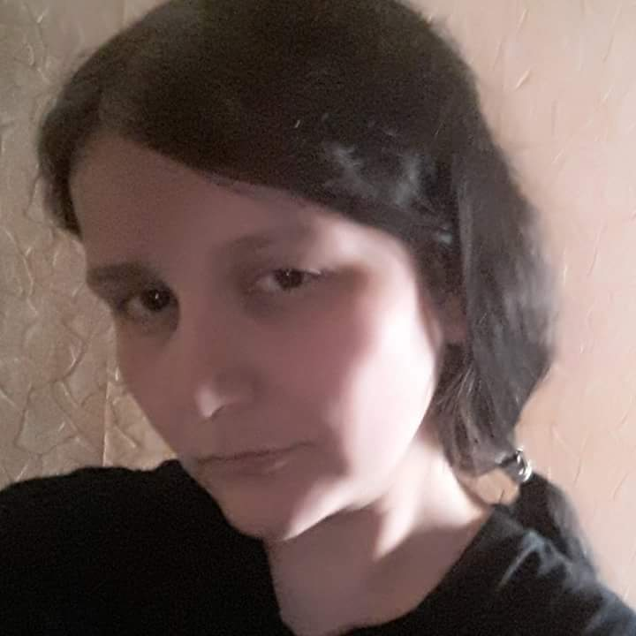
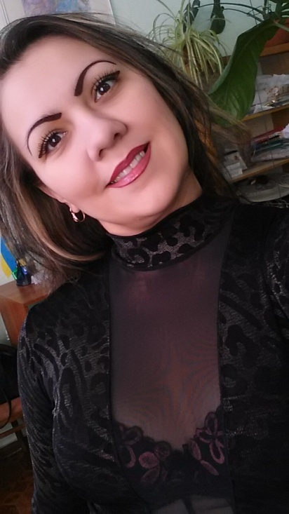
Відділ інформаційних технологій
та комп’ютерного
забезпечення
Завідувач відділу
Лебедюк
Олена Олександрівна
Методист
Авраменко
Ольга Юріївна
Провідний редактор
Шестопалова
Оксана Василівна

